Slide 1
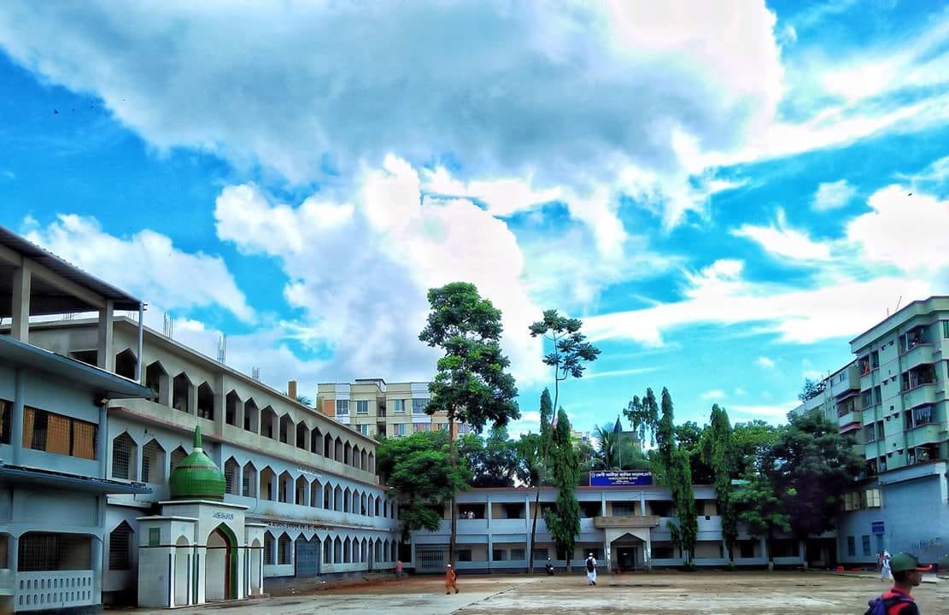
প্রিয় শিক্ষার্থী
আজকের ক্লাসে তোমাদেরকে . . . .
স্বাগতম

Slide 2
পরিচিতি
পাঠ পরিচিতি
নবম-দশম শ্রেণি
বিষয়ঃ গণিত
অধ্যায়ঃ ৯
সময়ঃ ৪৫ মিনিট
তারিখঃ ২২/০২/২০
জিয়াউল হক ভূঁঞা
সহকারী শিক্ষক -গণিত
ফেনী আলীয়া কামিল মাদ্রাসা
01830123185

Slide 3
নিচের চিত্রটি লক্ষ্য কর :

Slide 4
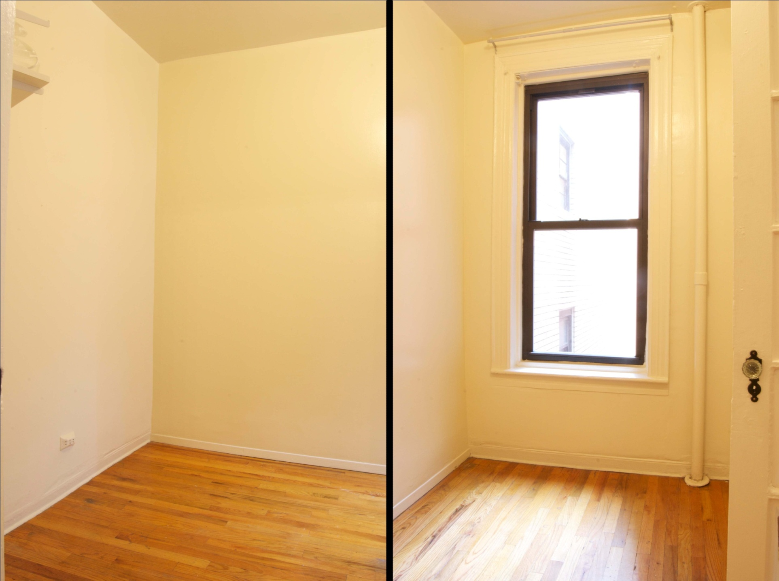
দৈর্ঘ্য
কোণ

Slide 5
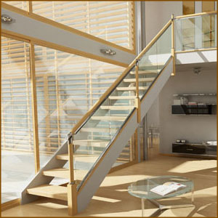

Slide 6
আজকের পাঠ
ত্রিকোণমিতি

Slide 7
পাঠ শেষে শিক্ষার্থীরা------
1। ত্রিকোণমিতি কী বলতে পারবে।
2।সূক্ষ্ণকোনের ত্রিকোণমিতিক অনুপাত বর্ণনা করতে পারবে।
৩। সূক্ষ্ণকোনের ত্রিকোণমিতিক অনুপাত গুলোর মধ্যে পারস্পারিক সম্পর্ক নির্ণয় করতে পারবে।
৪। ত্রিকোণমিতিক সূত্রগুলির প্রয়োগ করতে পারবে।

Slide 8
ত্রিকোণমিতি :
Trigonometry গ্রিক শব্দ
tri
অর্থ তিন
gon
অর্থ ধার
metron
অর্থ পরিমাপ
বা Trigonometry
অর্থাৎ তিন ধারের ( কোণ বা বাহুর ) পরিমাপকে ত্রিকোণমিতি বলে।

Slide 9
সমকোণী ত্রিভূজ :
অতিভূজ
লম্ব
Ө
ভূমি

Slide 10
ত্রিকোণমিতিক অনুপাত:
SinӨ =
CosecӨ =
CosӨ =
SecӨ =
TanӨ =
CotӨ =

Slide 11
SinӨ = $\frac{লম্ব}{অতিভূজ}$
CosecӨ =$\frac{অতিভূজ }{লম্ব}$
CosӨ =$\frac{ভূমি }{অতিভূজ}$
SecӨ =$\frac{অতিভূজ }{ভূমি}$
TanӨ =$\frac{লম্ব }{ভূমি}$
CotӨ =$\frac{ভূমি }{লম্ব }$

Slide 12
sinA =
$$\frac{\text{বিপরীতবাহু}}{\text{অতিভুজ} }$$
= $\frac{PM}{OP}$
A
$$\frac{\text{সন্নি}\text{হি}\text{তবাহু}}{\text{অতিভুজ}}$$
cosA =
= $\frac{OM}{OP}$
P
tanA = $\frac{PM}{OM}$, cotA = $\frac{OM}{PM}$
অতিভুজ
বিপরীতবাহু
A
X
O
M
সন্নিহিতবাহু

Slide 13
ত্রিকোণমিতিক অনুপাতগুলোর সম্পর্কঃ
sinA = $\frac{PM}{OP}$, cosecA = $\frac{OP}{PM}$
A
cosA = $\frac{OM}{OP}$, secA = $\frac{OP}{OM}$
P
tanA = $\frac{PM}{OM}$, cotA = $\frac{OM}{PM}$
A
O
X
M

Slide 14
ত্রিকোণমিতিক অনুপাতের সূত্রগুলোঃ
1. sinA = $\frac{1}{cosecA}$ , 2. cosA= $\frac{1}{secA}$
3. tanA= $\frac{sinA}{cosA}$, 4. cotA= $\frac{cosA}{sinA}$
5. $\sin^{2}$A + $\cos^{2}A=1$
$$6. \sec^{2}A−\tan^{2}A=1$$
7.${cosec}^{2}A−\cot^{2}A$= 1

Slide 15
ত্রিকোণমিতির অভেদাবলী
(i) ${(sinA)}^{2}+{(cosA)}^{2}$
A
$${=(\frac{PM}{OP})}^{2}+{(\frac{OM}{OP})}^{2}$$
P
= $\frac{{PM}^{2}}{{OP}^{2}}+\frac{{OM}^{2}}{{OP}^{2}}$
A
= $\frac{{PM}^{2}+{OM}^{2}}{{OP}^{2}}$
O
X
M
$$= \frac{{OP}^{2}}{{OP}^{2}}$$
[পিথাগোরাসের উপপাদ্য]
=1
${সুতরাং, sin}^{2}$A + $\cos^{2}A=1$

Slide 16
গাণিতিক সমস্যা সমাধান

Slide 17
দলীয় কাজ
সময়ঃ ৭ মিনিট
সকল শিক্ষার্থী ৫ টি গ্রুপে বিভক্ত হয়ে নিচের প্রশ্ন গুলোর উত্তর লিখ।
১। একটি সমকোণী ত্রিভুজ অংকন করে এর বাহু গুলো চিহ্ণিত কর।
২। আজকের ক্লাসের আলোচনা থেকে ৫ টি ত্রিকোণমিতিক সূত্র লিখ।

Slide 18
মূল্যায়ন
সময়ঃ ৩ মিনিট
১। ত্রিকোণমিতিতে কি করা হয়?
২। SinӨ = ? , CosecӨ =?
৩। Trigonometry শব্দের অর্থ কি?

Slide 19
বাড়ীর কাজ
দেখাও যে ,

